Slide 1
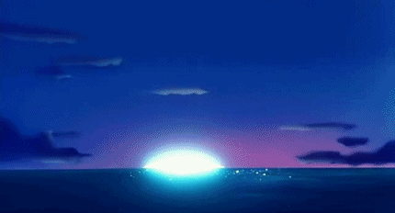
সবাইকে ধন্যবাদ
নড়াইল জেলা মাধ্যমিক অনলাইন স্কুল

Slide 2
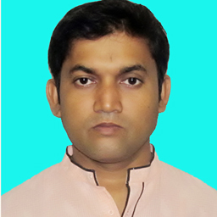
পাঠ পরিচিতিঃ
শিক্ষক পরিচিতিঃ
পরিচিতিঃ
প্রশান্ত কুমার সাহা
সহঃশিক্ষক(ব্যবসায় শিক্ষা)
নড়াইল জেলা অ্যাম্বাসিডর
সাপ্তাহীক সেরা কন্টেন্টনির্মাতা
উপজেলা শ্রেষ্ট শিক্ষক-২০১৭
মহাজন ঘশিবাড়ীয়া মাঃবিঃ, মহাজন,নড়াগাতী,নড়াইল
মোবাইলঃ০১৭৩০১৯২৭৪২
pksmgs2011@gmail.com
তাং-
শ্রেনীঃ ৯ম ও১০ম
বিষয়ঃব্যবসায় উদ্যোগ
অধ্যায়ঃ৫ম(ব্যবসায়ের আইনগত দিক

Slide 3
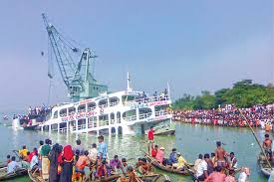
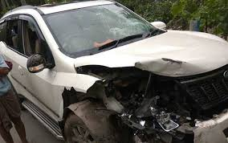
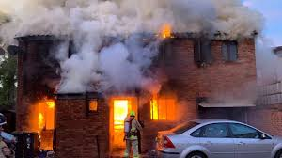
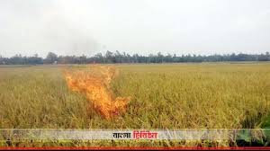
নিচের ছবিগুলোর দিকে লক্ষ্য কর-
আচ্ছা বলতে পারবে? দুর্ঘটনায় যে ক্ষতি হয় এই ক্ষতিপূরণের জন্য আমাদের কি করা উচিৎ
এই ছবিগুলো দুর্ঘটনার
এই ছবিগুলো কিছের ছবি বলতে পারবে?
বিমা

Slide 4
তাহলে আজকের পাঠের বিষয় হচ্ছে-
বিমা

Slide 5
এই পাঠশেষে শিক্ষার্থীরা-
বিমার ধারনা সম্পর্কে ব্যাখ্যা করতে পারবে।
২. বিমার প্রকারভেদ ব্যাখ্যা করতে পারবে।
৩. ব্যবসায়ে বিমার প্রয়োজনীয়তা ব্যাখ্যা করতে পারবে।

Slide 6
বিমা
বিমা কী?
সহজ কথায় বিমা হচ্ছে একটি আর্থিক প্রতিরক্ষা ব্যবস্থা।
বিমা আসলে কোন ধরনের ঝুঁকির সাথে কাজ করে?
এটি মুলত জীবন ও সম্পতির সাথে যে সকল ঝুঁকি রয়েছে সেই সমস্ত ঝুঁকির সাথে কাজ করে।
অর্থাৎ মানুষের জীবন এবং সম্পত্তিকে ঘিরে যে ঝুঁকি এবং অনিশ্চয়তা বিদ্যমান থাকে তার বিপক্ষে যে আর্থিক প্রতিরক্ষা ব্যবস্থা সেই আর্থিক প্রতিরক্ষা হচ্ছে বিমা।

Slide 7
বিমাকে আবার আর্থিক ক্ষতিপূরণের চুক্তিও বলা হয়।
কাদের মধ্যে এই চুক্তি সম্পাদিত হয় ?
বিমাকারী ও বিমাগ্রহীতার মধ্যে চুক্তি সম্পাদিত হয়।
অর্থাৎ একটি নির্দিষ্ট সময়ের মধ্যে যদি বামাগ্রহীতার কোন জানমালের দুর্ঘনাজনিত কারনে ক্ষতি হয় তাহলে বিমাকারী বামাগ্রহীতাকে একটি নির্দিষ্ট পরিমান আর্থিক ক্ষতিপূরণ দেয়। অবশ্য এর জন্য বামাগ্রহীতাকে বিমা প্রিমিয়াম প্রদান করতে হয়।

Slide 8
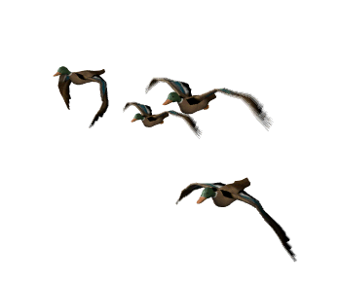
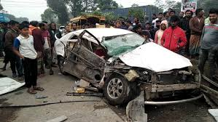
এখানে কয়টি পাখি উড়ছে ?
চারটি পাখি
তাহলে বলতে পারবে বিমাকে কয়ভাগে ভাগ করা হয়েছে ?
বিমাকে চার ভাগে ভাগ করা হয়েছে।
নৌ বিমা
জীবন বিমা
দুর্ঘটনা বিমা
অগ্নি বিমা

Slide 9
জোড়ায় কাজঃ
বিমা ব্যবসায়ে সব চেয়ে জনপ্রিয় বিমার নাম কি?কেন জনপ্রীয় ব্যাখ্যা দাও।
সময়ঃ ৫মিনিট

Slide 10
ব্যবসায়ে বিমার প্রয়োজনীয়তাঃ
ঝুঁকিগত প্রতিবন্ধকতা দুরীকরন।
বিনিয়োগে উৎসাহিত
বৈদেশিক ব্যবসায়ের উন্নয়ন

Slide 11
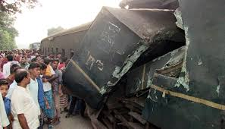
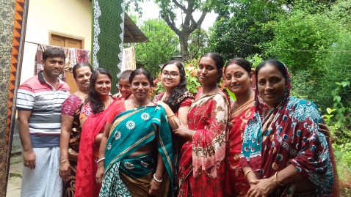
মূল্যায়ন
জীবন বিমা
নৌ বিমা
অগ্নিবিমা
দুর্ঘটনা বিমা

Slide 12
বাড়ীর কাজঃ
মহাজন বাজারে পাইকারী ব্যবসায়ী সুমন খুলনা হত নদী পথে পন্য দ্রব্য আনা-নেওয়া করে।কিন্তু ঝড়-বৃষ্টিতে যেকোন সময় ট্রলার ডুবে গেলে তার অনেক আর্থিক ক্ষতি হতে পারে এই চিন্তা করে তিনি বিমা ব্যবসায়ের সাথে চুক্তিবদ্ধ হলেন।
প্রশ্নঃ জনাব সুমন তার পন্যের জন্য কোন ধরনের বিমা করেছিলেন? কেন বিমা করেছিলেন ব্যাখ্যা দাও।

Slide 13
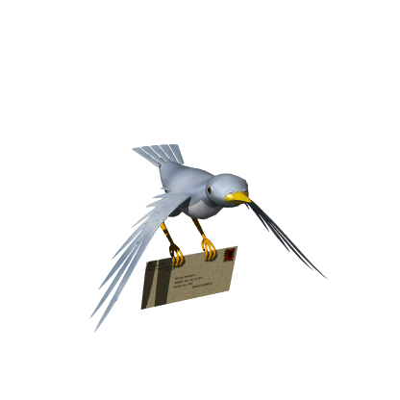
সবাইকে ধন্যবাদ

